Slide 1
UNIVERSITE DE M'SILA
Conception et fabrication assistée par ordinateur CFAO
Par. Mechta.A

Slide 2
chapitre03
Modélisation des
surfaces
CFAO

Slide 3
Modélisation des surfaces
Introduction
Définition des surfaces de Bezier
Quelques propriétés des surfaces de Bezier
Exercices
Définition des surfaces de Bspline
Quelques propriétés des surfaces de Bspline
Définition des surfaces de NURBS
Role de NURBS
Applications

Slide 4
Introduction

Slide 5
Surface de bezier

Slide 6
Surface de bezier

Slide 8
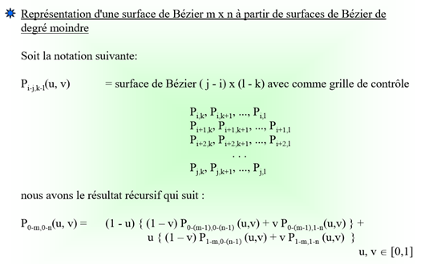
surface de Bézier

Slide 9
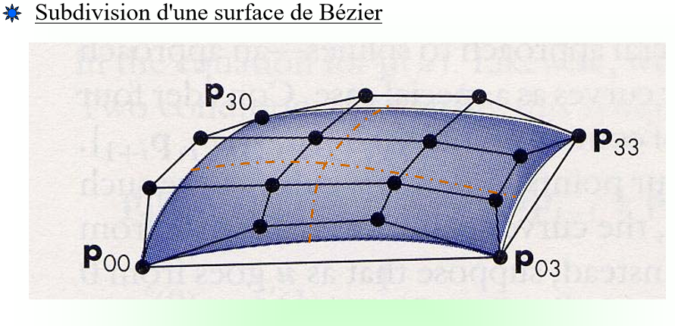
surface de Bézier

Slide 10
surface de Bézier

Slide 11
Surface B-spline
Définition:

Slide 12
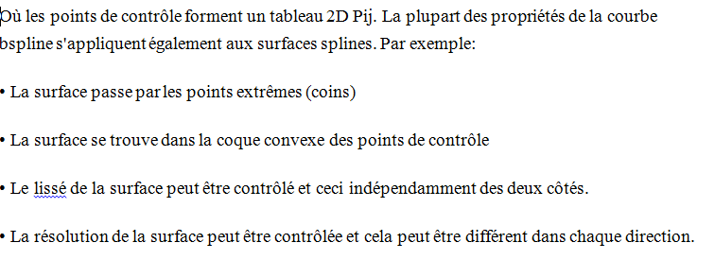
Surface B-spline
Propriétés:

Slide 13
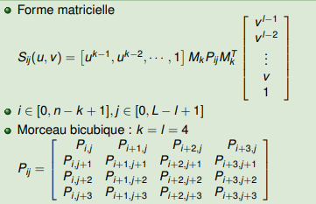
Surface B-spline

Slide 14
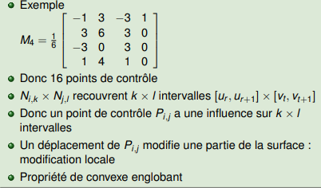
Surface B-spline

Slide 15
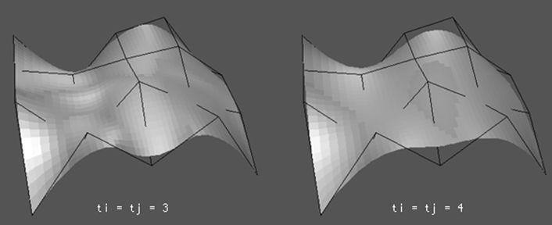
Surface B-spline

Slide 16
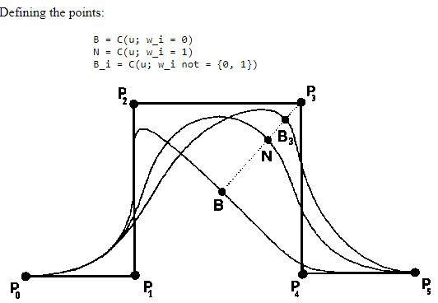
Surface NURBS

Slide 17
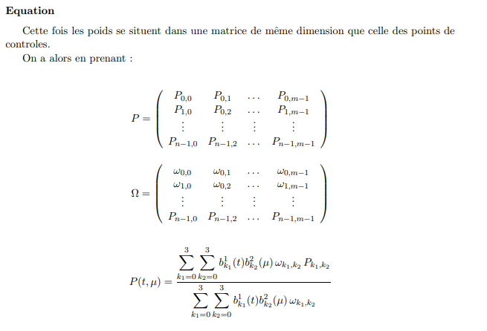
Surface NURBS

Slide 18
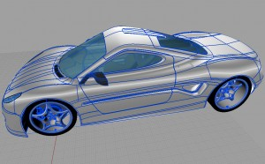
Applications

